Slide 1


第七讲，圣经大洪水
第二部分：地质学
创造科学系列讲座

Slide 2
1. 圣经对洪水的描述
Notes:
我们先来复习一下圣经对洪水的描述……

Slide 3
圣经对洪水的描述
创世记7:17洪水泛滥在地上四十天，水往上长，把方舟从地上漂起。18水势浩大，在地上大大的往上长，方舟在水面上漂来漂去。19水势在地上极其浩大，天下的高山都淹没了。20水势比山高过十五肘，山岭都淹没了。21凡在地上有血肉的动物，就是飞鸟、牲畜、走兽，和爬在地上的昆虫，以及所有的人，都死了。22凡在旱地上、鼻孔有气息的生灵都死了。(续下)

Slide 4
圣经对洪水的描述
(续上) 23凡地上各类的活物，连人带牲畜、昆虫，以及空中的飞鸟，都从地上除灭了，只留下挪亚和那些与他同在方舟里的。24水势浩大，在地上共一百五十天。8:1神记念挪亚和挪亚方舟里的一切走兽牲畜。神叫风吹地，水势渐落。2渊源和天上的窗户都闭塞了，天上的大雨也止住了。3水从地上渐退。过了一百五十天，水就渐消。4七月十七日，方舟停在亚拉腊山上。5水又渐消，到十月初一日，山顶都现出来了。

Slide 5
圣经对洪水的描述
这段经文似乎指出了三个阶段：
  1—40天：洪水逐渐上涨
  41—150天：洪水漫过整个地球
  151—约371天：洪水渐渐消退
Notes:
这三个步骤有不同的地质学的影响。首先是水慢慢地增加，意味着在某一个时刻，水可能涨上来，又临时地退下去。

Slide 6
如果曾经发生过一场全球洪水，
地球的面貌应该是怎样的？
全球性的洪水会在全地球上留下证据
洪水会侵蚀、巻运、形成沉积物。
从圣经对挪亚洪水的描述，我们可以推测有大量的侵蚀和沉积作用。

Slide 7
如果曾经发生过一场全球洪水，
地球的面貌应该是怎样的？
如果曾发生过一场全球洪水, 我们应该可以在世界各处发现很多：
  面积宽广的沉积岩层
  在水下形成
  很可能埋有化石
我们的确发现了这些！
Notes:
如果曾经发生过一场全球性的大洪水，那我们应该可以在世界各地看到很多面积比较宽广的沉积岩层，而且它们应该是在水下形成，并且很可能它们会包含一些化石。
这些就是地质学上所发现的事实。有人把这个做一个总结，“世界各地有数不胜数的生物被埋在水下沉积的岩层中”（见下页）

Slide 8
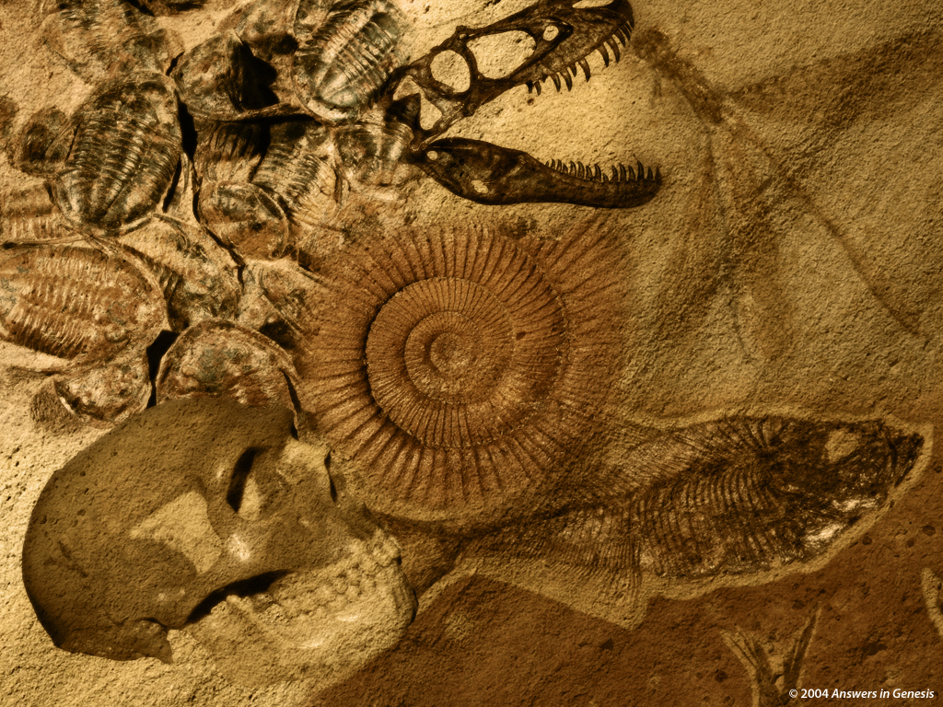
Billions of Dead Things 00058
世界各地
有数不胜数的生物
被埋在水下沉积的岩层中
Billions of dead things
Buried in rock layers
Laid down by water
All over the earth
Notes:
这个是我们应该观察到的，下面我们要来考虑地质学的事情

Slide 9
2. 面积宽广、水下沉积、
快速形成的岩石层

Slide 10
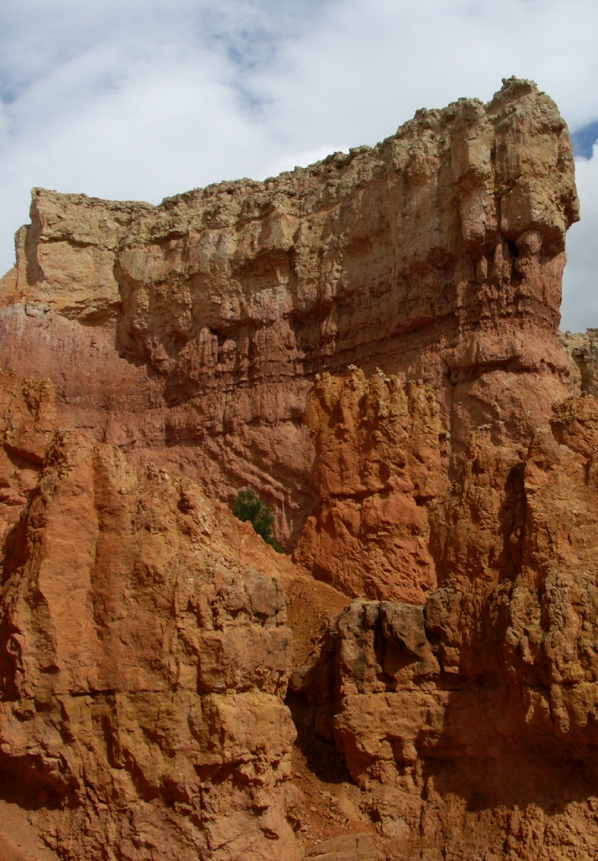
沉积层需要多长时间才能形成？
古今一致论
(均变论)
哪个观点
正确？
灾变论
岩层是由于灾难，在短时间内，一层紧接着一层沉积而成。
岩层是经过漫长的时间，一次一层，渐渐沉积而成。
关键在于:
我知道曾经有过一场全球性大洪水!
Notes:
图片上所显示的是沉积物，或许有几十米甚至一百米以上，我们可以看到上面有好多层，我们应该怎么理解？它是怎么累积起来的？传统的地质学（150-200来年）“古今一致论”，又叫做均变论，认为你现在能够看到的现象，在过往也是一样；你现在找不着的现象，过去也没有。我们现在能看到全球性的洪水吗？这几百年来我们都没有见过，所以他们说，这样的话，历史上也就从来没有发生过全球性的大洪水。按照他们的观点，他们认为这些岩层是经过了极其漫长的时间，一次一层，渐渐沉积而成的。很难说是几百年，几万年，还是上百万年。他们在过去以为他们可以算出来，大概是每一千年沉积一层的速度；到现在他们已经不敢这样宣称，不过还是会认为经过了很长的时间。
反过来，有这个灾变论，由于这个大灾难，这些岩层可以在很短的时间内沉积起来。这个是诺亚洪水的概念。
这两样都可以解释我们观察到的现象，但哪一种是正确的呢？关键在于我们知道曾经有一个全球性的大洪水，帮助我们可以判断灾变论的观点更为合理。不过同时我们可以用现在有的地质学的知识来了解这些现象。
现在要学一个新的词，叫做“浑浊流”。

Slide 11
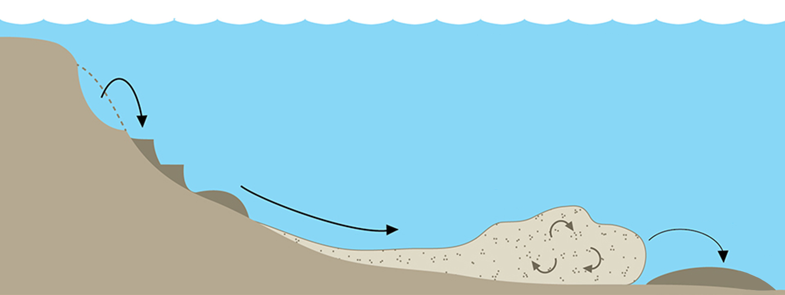
混浊流：岩石在水下迅速形成
大陆架
混浊流
沉积物下滑，
土坡坍塌
沉积物和水流
沉积物沉积
水下的沉积流
往往由地震或滑坡导致
冲向海底
迅速侵蚀、搬运、堆积沉积物
Notes:
浑浊流既是一个沉积的现象，又是这个沉积物的名字；
图片是我们目前通常看到的浑浊流的例子，这些是在水底下的沉积流，往往是由地震或滑坡导致，向着海底的方向迅速侵蚀、搬运和堆积这些沉积物。
在海或者湖泊里面，原理有一个土坡，由于地震或者其他原因，它就倒下去，跟水混合在一起，沉积物与水一起往下滚，慢慢地速度减小，开始把这些沉积物堆积在另外一个地方。这个现象是现在所有的地质学家都公认的，叫做“浑浊流”。
地质学家是在什么时候发现这些？达尔文时代他们并不知道，到了1929年，才开始明白。（见下页）

Slide 12
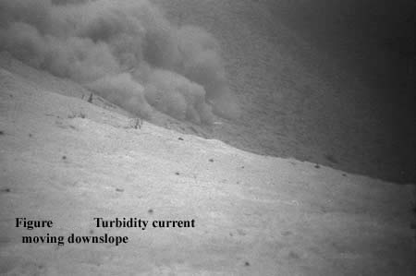
混浊流
混浊流向下流
在1929年大浅滩地震发现：
速度: 100公里/小时. 距离：700公里.
面积:100,000平方米. 沉积深度：1米左右
Notes:
上个世纪在海底发现泰坦尼克遇难船时，也发现浑浊流堆积在它的四边，大概有一米左右深的沉积物。
虽然它们是在水底下很快很快沉积而成，但它们仍然有清晰可辨的堆积岩层。

Slide 13
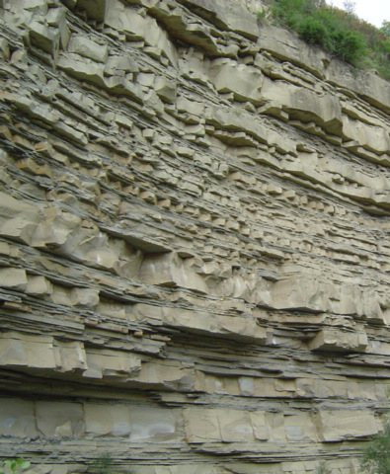
混浊流：岩石在水下迅速形成的一种情况
大陆上的混浊流沉积层，原在水下沉积。
各个大陆上都有发现，却是水下形成!
占大陆沉积层的三分之一到一半
Notes:
世界各地都有发现浑浊流，有人认为将来也会越来越多。
我们要思考，以前当人不知道有这些浑浊流的时候，他们会假设这些是在水下经过了多少百万年的时间一点一滴累积而成的。一直到二十世纪中叶，他们还有这个观点。后来发现，是完全错了。开始部分地认为某些沉积岩可以在较短的时间内形成。
关于快速石化的问题：主要影响因子包括：沉积物中的化学物，大量沙土累积所造成的压力，以及极高的温度。时间并不是最重要的。

Slide 14
混浊流：岩石在水下迅速形成的一种情况
挪亚洪水为这些沉积层的形成提供了绝佳条件
洪水地质学对全地球有水下沉积岩层的预测得到了证实！
Notes:
一直以来，这些相信诺亚洪水的地质学家，都会说地球上的沉积物大部分是在比较短的时间内在水下迅速形成的。

Slide 15
混浊流
在达尔文时代不为人知的混浊流沉积层曾经被错误地解释成缓慢、渐进的沉积。
关键：它们在水下迅速沉积
大型沉积层大部分是在挪亚洪水时代形成的……
Notes:
目前至少还有沉积岩层的一半，主流的地质学家会断言是经过了极其漫长的时间才形成的。那是未来地质学研究的对象。不过这些浑浊流，他们还是承认是很快形成的。
这些在水下迅速沉积的岩层面积会有多大呢？（见下页）

Slide 16
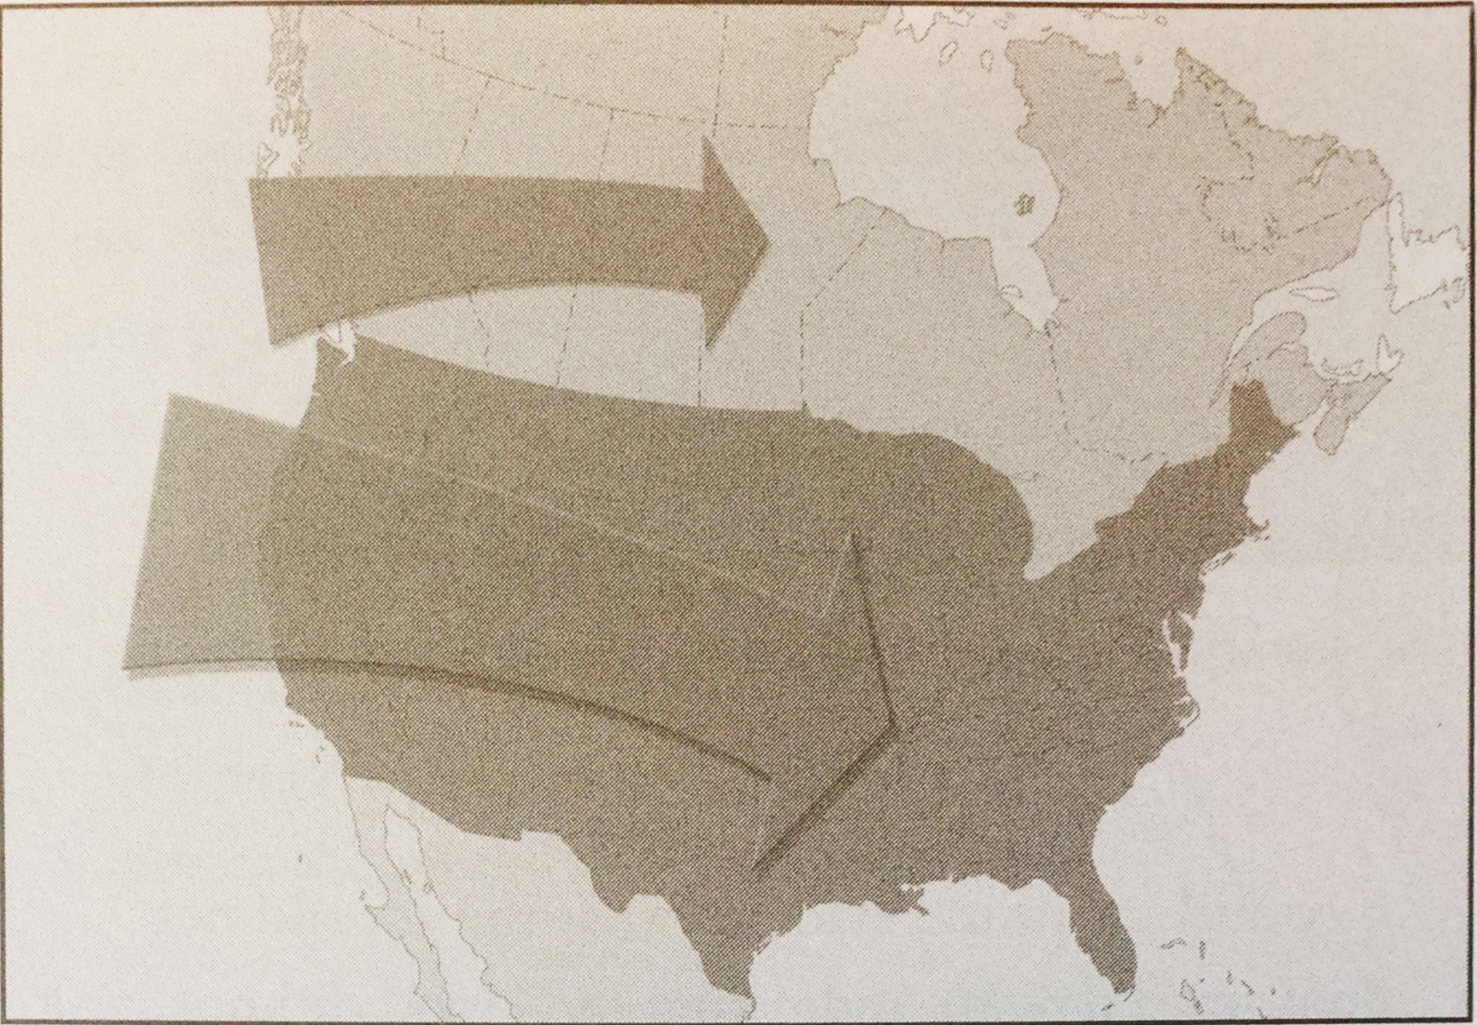
大洪水时期淹没北美洲的水流
Notes:
这幅图是根据在这片地域上所发现的地质沉积岩层水流方向的统计，所绘制出来的大方向；

Slide 17
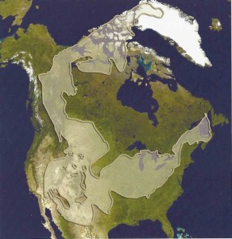
全北美洲的混浊流岩层：索克层序
位于大峡谷最底层的沉积岩纵穿北美。
并非所有部位都是平整的，但是可以辨识，是同一层。
在很多地方都可以看到迅速沉积的迹象。
Tapeats and Equivalents
Notes:
实际的索克层序比图片所展示的往北还要大一点。
这是最近几十年地质学家才开始明白，之前都不敢想象。因为他们一直以为这些沉积物是一点一点在某些特殊的情况下，某一个地方而累积的。
主流的地质学家会怎么解释呢？
他们会说当时有一个很浅的海洋，覆盖了北美的中部几百万甚至千万年、上亿年的时间，让它可以一点一点慢慢地累积。不过某些地方他们也不可否认是迅速形成。

Slide 18
全北美洲的混浊流岩层：索克层序
Tapeats and Equivalents
一位创造论地质学家这样形容它：
“这个岩石单元 [最底层的部分] 被人们认为是由水下一系列145公里每小时的泥石流形成的。这肯定是支持如圣经记载的那么大型的洪水的证据。”
Notes:
主流的地质学家可能会辩论，不过其实至少部分的这些已经找到证据可以支持这个观点。
主流的地质学家也会承认浑浊流可以流得很快。
这位创造论的地质学家的意思是，因为在部分地方已经可以肯定是在短时间内迅速沉积而成，那我为什么要相信在其他地方是很慢的呢？因为毕竟是同一片岩层。这是完全符合圣经所说的，曾经有一个全球性的洪水灾难。
但是主流的地质学家，却为了不让自己的理论崩塌，必须要加入很长的时间。

Slide 19
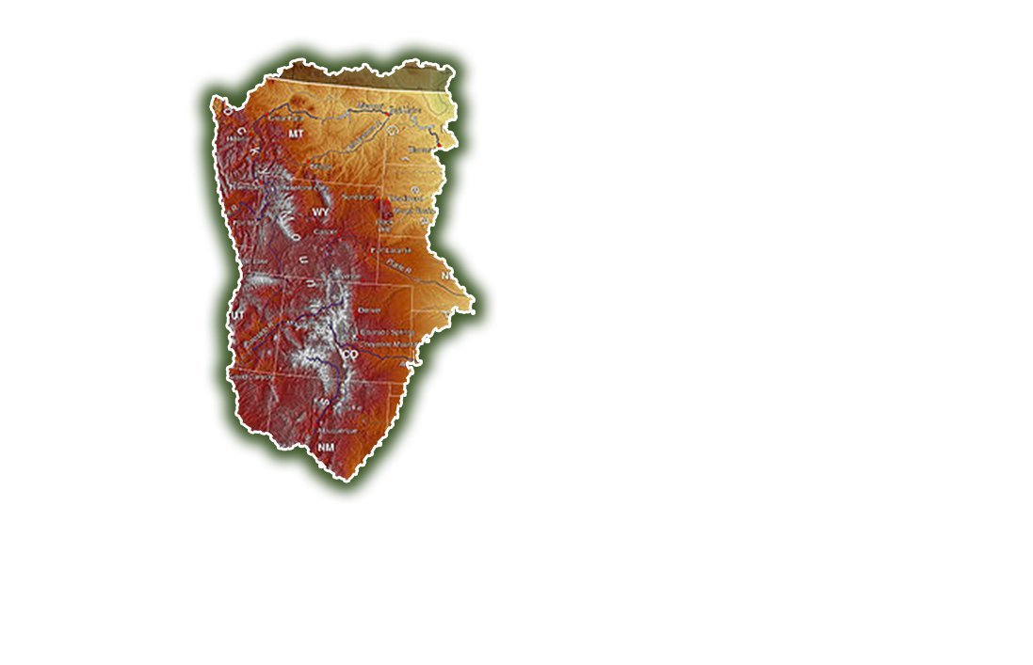
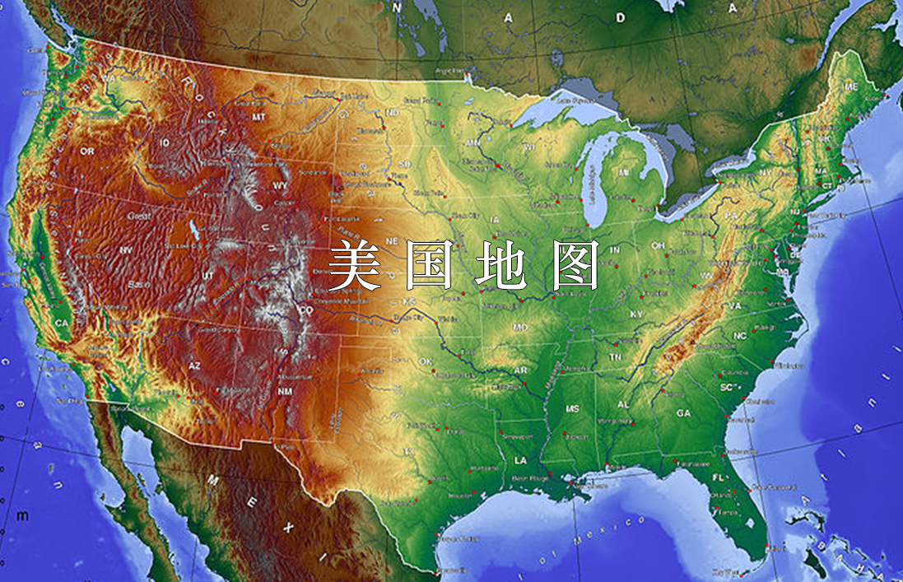
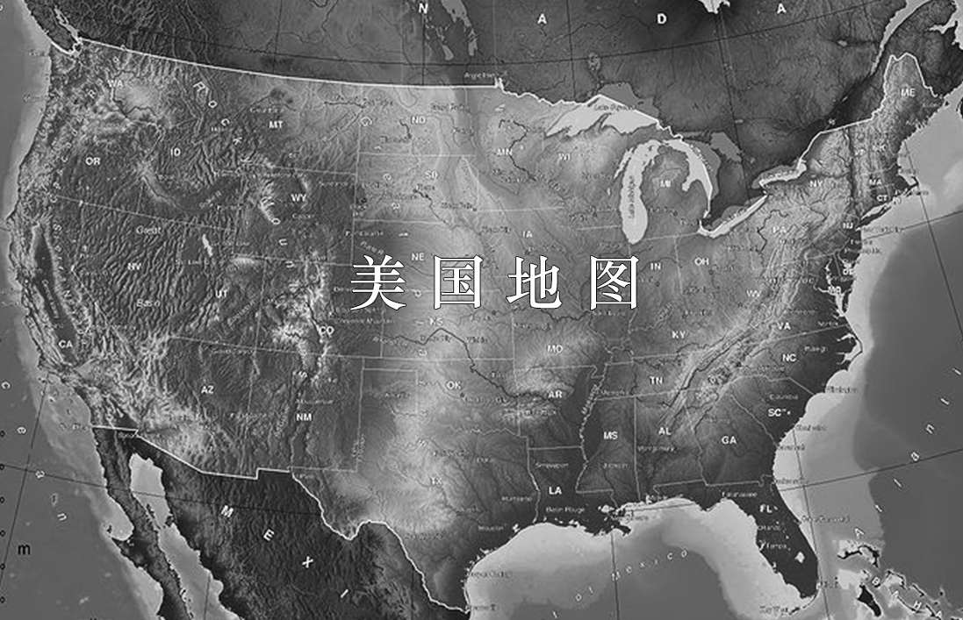
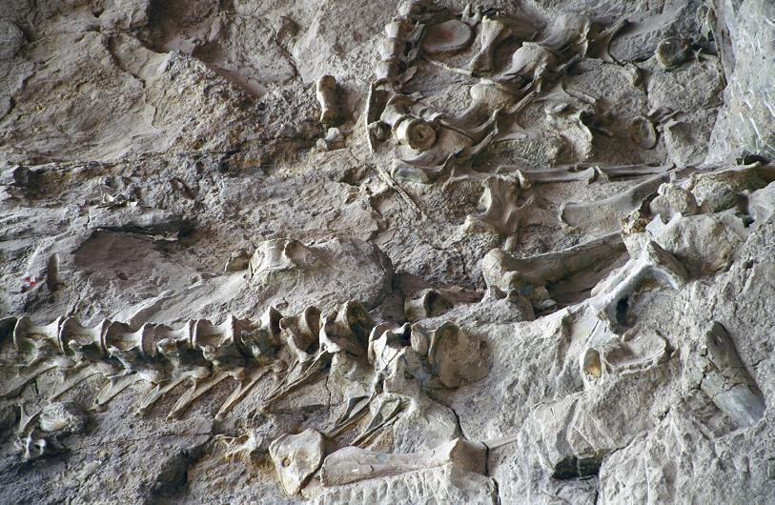
巨型混浊流岩层：北美莫里森岩组
超过一百万平方公里; 平均厚度才100米
一片在水下形成的非常薄、面积宽广岩石层
包括了20个地理广泛分布的恐龙 ‘化石墓地’ ，里面常有恐龙和其它动物混埋在一起
Notes:
这是另一个浑浊流的例子，平均厚度一百米，对于超过一百万平方公里的面积，其实不算厚；这种现象等同于说，第一，这整个一片地方起初必须是很平；第二，在形成这么大面积岩层的过程中，它们所经过的地质情况是相同的。
主流的地质学家也承认这些化石墓地是由于洪水造成的，他们必须要承认这些“墓地”是很快形成的。这些现象完全符合圣经所记载的诺亚洪水。

Slide 20
薄薄的、面积广阔的岩层
要点：
  薄薄的岩层 +
  覆盖面积广阔 +
  在水下沉积 +
  常常显示高速水流（混浊流）沉积
覆盖整个大陆的洪水中的快速沉积作用
(那是指挪亚洪水!)
Notes:
主流地质学家也会承认这一片岩层是快速沉积而成，不过他们还会说在其他地方还需要很漫长的时间累积。
他们会狡辩是临时有海洋停留在这片区域几千年，但其实并不符合已经所观察到的客观现象。他们不能接受：覆盖整个大陆的洪水，以及快速地沉积。
意思是：大部分的证据是支持快速沉积的结论。

Slide 21
我们看一个覆盖面积很广的岩层：
很快地一层紧接着一层地沉积
在水下沉积

Slide 22
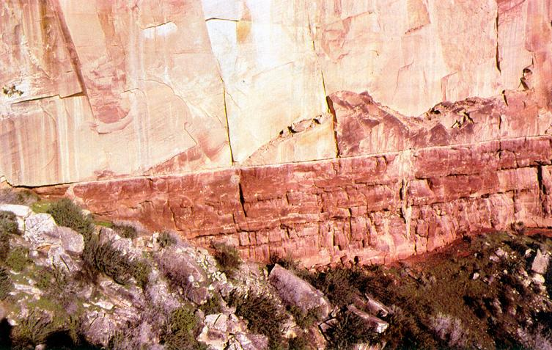
似整合现象
美国大峡谷，可可尼诺(Coconino)砂岩(上)和赫密特(Hermit)页岩(下)的交界处十分平整
覆盖50万平方公里
推测的时间间隔约一千万年
他地方这些地层被另一个厚达六百米的岩层分开
Notes:
这是一个快速沉积岩层的典型例子（水下快速形成），这是所有的年轻地球创造论者都非常喜欢使用的例子。
他们为什么推测其时间间隔约有一千万年？因为他们发现在某些地方，在砂岩与页岩之间隔了六百来米的其他沉积物，所以他们认为需要留一点时间可以累积这其他的六百米。这其实是他们的假设。
不过有一个问题，为什么在这些中间没有其他沉积物的地方，经过一千万年，交界之处如此平整？

Slide 23
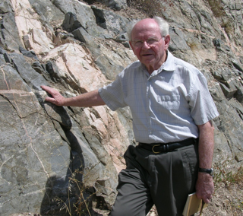
我们预期的侵蚀量是多少？
“我们估计，平均每个地区都在仅4百万年的时间里，要发生100多米的侵蚀。”
[编注：这是按照比目前全球平均侵蚀速率还小一半的速率来计算的。]
Roth, Ariel A. Origins: Linking Science and Scripture. Pg. 223.
艾里尔A. 罗斯《万物之源》223页。
Notes:
这是按照最最保守的情况来计算，若是经过了4百万年，侵蚀的程度将至少达到100多米。

Slide 24
似整合现象:非常平整的交界
为什么这两个岩石单元的交界处那么平整？
因为它们都是在洪水中短时间内相继沉积而成的。
两个岩石单元的形成过程之间没有留下侵蚀的时间。
Notes:
为什么这两个岩石单元的交界之处这么平整？
我们若从大洪水的背景，可以理解它们是一层接着一层在洪水中累积而成的，并且都是浑浊流，没有时间侵蚀。

Slide 25
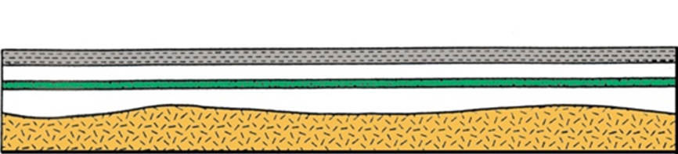
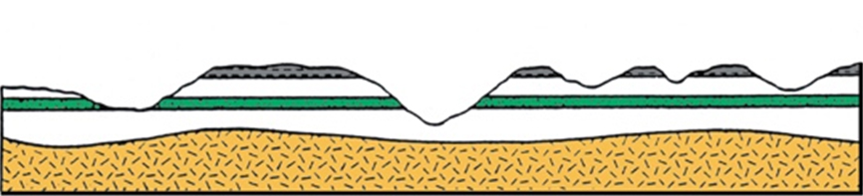
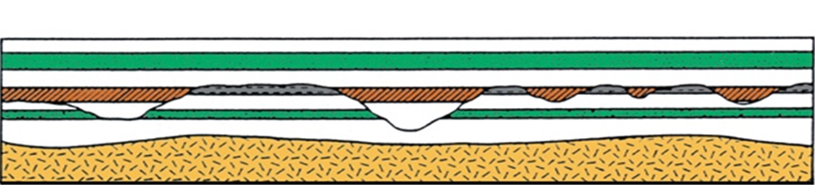
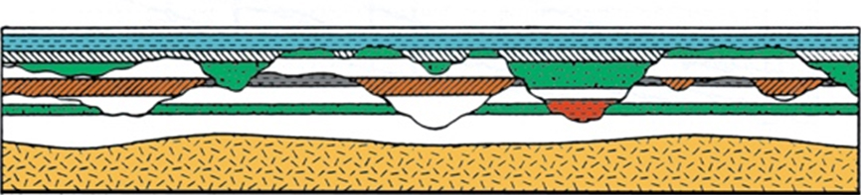
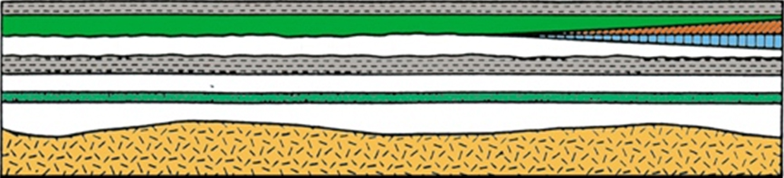
似整合现象:非常平整的交界面*
1、沉积物岩层平平地累积
2、沉积岩层开始侵蚀、凹凸不平
3、新的沉积物积累在旧的岩层上
4、又经过几次沉积和侵蚀循环
5、似整合实际的表现：岩层平
Notes:
它们一层一层平平地累积，然后这边有一点侵蚀，侵蚀完了又被沉积变得平整， 这些层叠之间不会有太长的时间；
再下来，这些沉积停止一段时间，就像那位科学家所说的，经过四百万年，起码应该有一百来米的侵蚀，又因为不同的地方侵蚀与沉积速度不同，就会变得异常明显的凹凸不平。
但问题是，我们平时看到的是第5个图示的样子，无论在交叠的两层之间隔了多长时间，他们之间的交界处还是平的；如果这些岩层的形成花了一千万年的时间，它怎么可能是平整的？
实际的情况是我们在这些岩层中根本找不到支持这么长沉积时间的证据。这些是一百年或一百五十年以上的时间，人们已经知道的事情。
如果你问这些主流的地质学家，他们会承认曾经有侵蚀，不过后来它就是侵蚀到平；但这不过是假想，实际的地址发现中根本没有找到一个例子是侵蚀到平整的情况。
这些客观的现象告诉我们这些上下岩层之间，相隔的时间实际并不长。
主流的地质学家大致上是依靠放射性的年代测法，确认某一块化石的年龄，然后推定所在岩层是多么古老。

Slide 26
可可尼诺砂岩*
但是大多数主流地质学家声称可可尼诺是在沙漠中沉积的！
我们能证明它是在水下沉积的吗？
Notes:
创造论的地质学家已经做了非常彻底的研究，已经可以淘汰这个错误的观点。能够确认是在水下累积而成的。
怎么确认，请看下页。

Slide 27
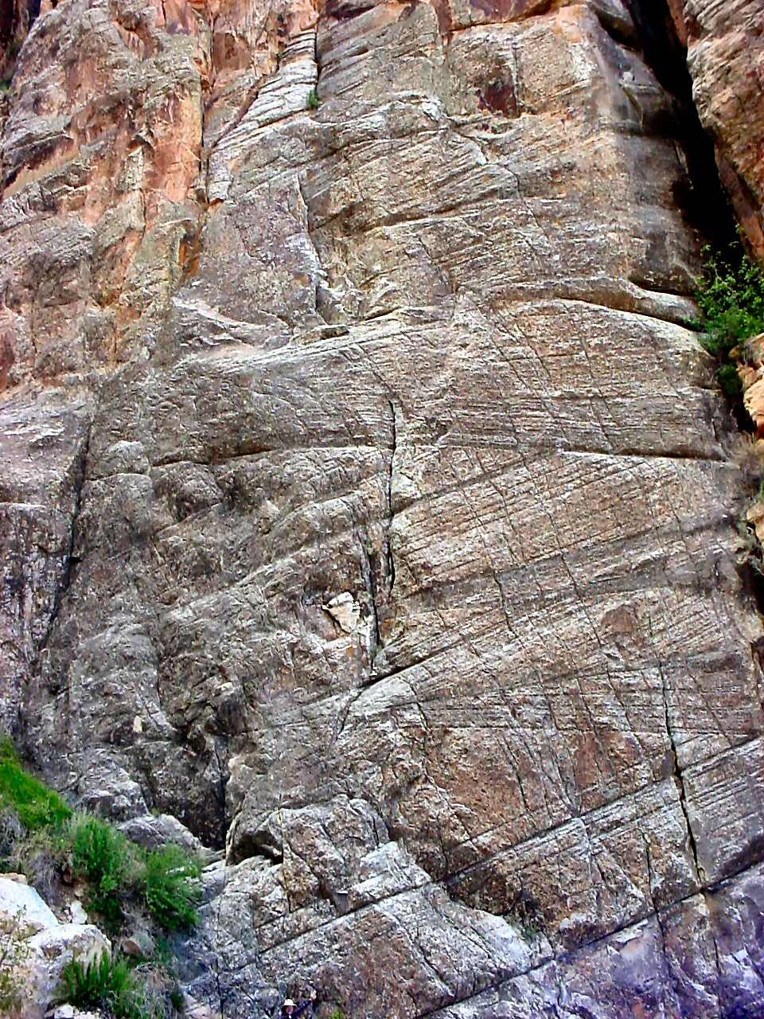
可可尼诺砂岩的交错层理
进化论地质学家称可可尼诺砂岩是由巨大沙漠中的风沙沉积而成，但是它的交错层显示这个是在快速流动的深水中沉积的。
交错的角度只有20°，这更像是水下形成的，不像沙漠中形成的，角度成32°的沙丘。
Notes:
关键是它们交错的角度。
这些是共同承认的现象，不论是风吹还是水流，都可以形成这种交错的岩层现象。但是二者产生的交错角度是不一样的。
人还可能会在此辩论，说原来是32°，后来就被上面的沉积物压缩了。
Evidence of Rapid Deposition Sloped Beds of Sandstone
Figure 6. The Coconino Sandstone layer in Grand Canyon contains sloped layers of sandstone called cross beds. These beds are remnants of the sand waves produced by water currents during the Flood.
The buff-colored Coconino Sandstone is very distinctive in the walls of Grand Canyon. It has an average thickness of 315 feet (96 m) and covers an area of at least 200,000 square miles (518,000 km2) eastward across adjoining states. So the volume of sand in the Coconino Sandstone layer is at least 10,000 cubic miles (41,682 km3).
This layer also contains physical features called cross beds. While the overall layer of sandstone is horizontal, these cross beds are clearly visible as sloped beds (Figure 6). These beds are remnants of the sand waves produced by the water currents that deposited the sand (like sand dunes, but underwater) (Figure 7). So it can be demonstrated that water, flowing at 3–5 miles per hour (4.8–8 km/h), deposited the Coconino Sandstone as massive sheets of sand, with sand waves up to 60 feet (18 m) high. At this rate, the whole Coconino Sandstone layer (all 10,000 cubic miles of sand) would have been deposited in just a few days! answersingenesis.org/geology/rock-layers/transcontinental-rock-layers/

Slide 28
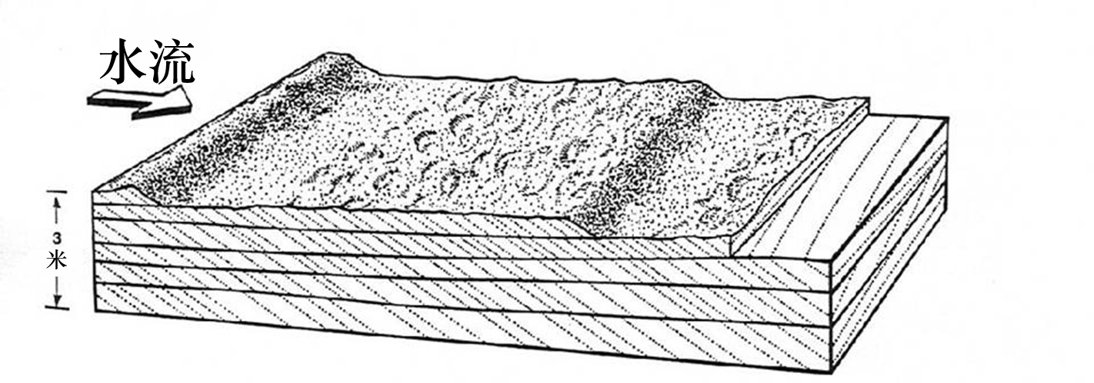
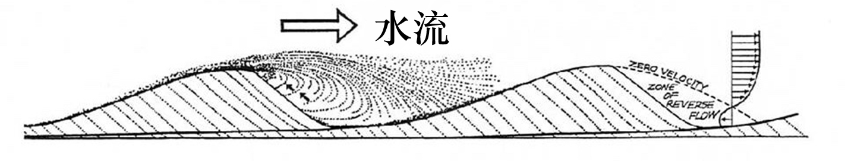
在深水中被巻运的砂石快速地形成了可可尼诺砂岩
(奥斯汀，《大峡谷：大灾难的历史遗迹》Steve Austin, Grand Canyon: Monument to Catastrophe.)
Notes:
‘Cross-bedding’ in the stone shows fossilized sand-dunes. The evolutionary geological framework that assumes millions of years once had the Coconino sandstone forming as desert sand dunes. However, the angles of the cross-bedding show that these sand dunes were underwater. Also, animal tracks show that it was wet sand. The size of the sand-dunes shows that this was deposited in very deep, fast-flowing water; that is, very quickly. This shows that this whole rock layer was formed in a matter of days. This happened during Noah’s Flood.

Slide 29

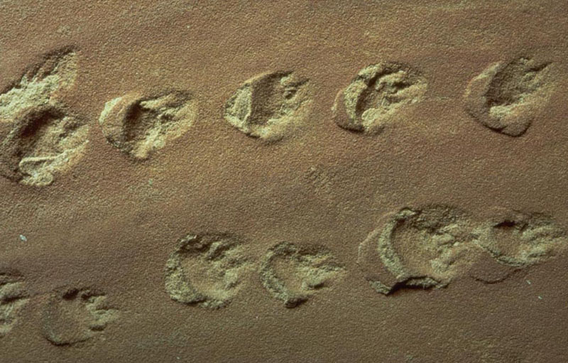
可可尼诺砂岩是在水底下形成的
结论：可可尼诺砂岩是在水底下沉积的！
砂岩中有动物足迹的化石。很多足迹看上去都是在水中留下的：
足迹突然出现突然终止
只有脚趾着地
横向运动(受水流的冲击)
Notes:
其实有很多原因可以确定这些事在水下沉积而成，例如：
这些砂岩中有动物足迹的化石，很多足迹看上去都是在水中留下的。它们至少有三个特点：
A）这些足迹是突然出现，突然终止；
B）常见的情况是只有脚趾头着地的足迹；如果他们大部分是走在干地上，也不会是这个样子，而会是整个脚掌；
C）水流造成这些动物横向的运动，脚趾就侧在沉积物中；
那些想批评圣经创造论及洪水地质说的人会反驳说这里原来肯定是沙漠。因此支持圣经创造论的科学家花了很多年研究这些大峡谷。
upload.wikimedia.org/wikipedia/commons/c/c5/Coconino_Sandstone_with_footprints.jpg

Slide 30
3. 洪水可以解释化石的
快速沉积

Slide 31

化石的形成不是需要漫长的年月吗？

Slide 32
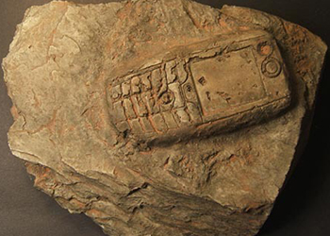
化石形成的时间很短
化石的形成不是需要漫长的年月吗？
不是，化石要么很快形成，要么根本无法形成！
Notes:
你认为这个化石需要多长时间才形成了？ 其实只要有足够的条件，化石可以很快形成；

Slide 33



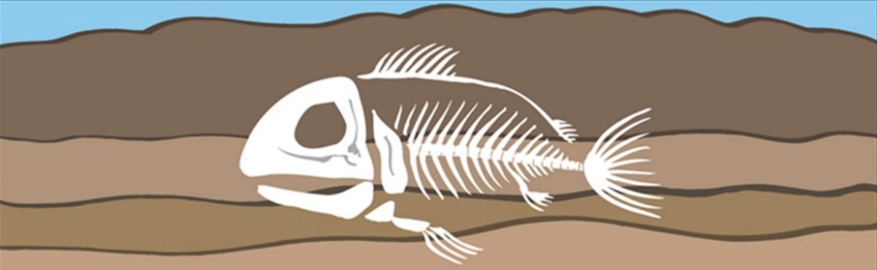
化石形成的时间很短
神话：
逐渐的沉积和石化

Slide 34
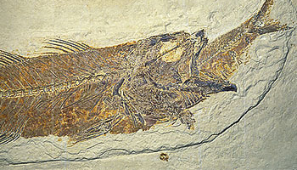
化石形成的时间很短
正在吞吃小鱼时，被瞬间掩埋和石化
化石的形成，要求马上掩埋、石化，不然就会腐烂
Notes:
它成为一个初级的化石，肯定是一瞬间的事；
下来这些肉由这些矿物来代替，变为石头，需要多少时间并没有定论。关键影响因素是化学物，其次是压力（压力不可以太大，否则就会变形），最后才是时间。

Slide 35
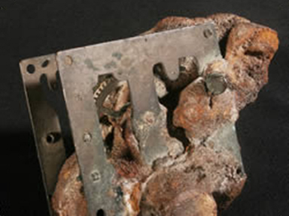
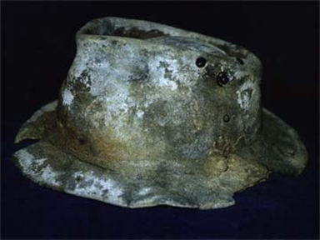
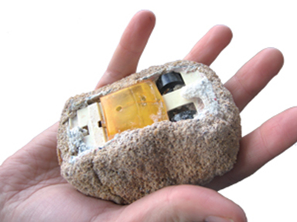
这些现代物品的石化只用了很短时间！
被包在石头里的钟
石化的帽子
砂岩中的玩具车
Notes:
这种滩岩可以在几年之内就变为石头；
这些例子就是给我们一个概念，化石可以在很短的时间内形成；

Slide 36
就连主流持进化论并相信年老地球论的科学家都承认石化过程可以很快：
“石化是一个过程，对象可以是任何东西，时间从几个小时到几百万年不等……骨骼变得完全矿化需要的时间是高度变化的。如果地下水的​​矿物浓度很高，这个过程可能会发生迅速。现代的骨头若掉入矿泉中，可以在几个星期内矿化。”
(Philip J. Currie & Eva B. Koppelhus, 101 Questions about Dinosaurs Mineola, NY: Dover Publications, 1996, p. 11.)
但是我们从未观察到需要千百万年完成的石化过程！
Notes:
我们所观察到的这些石化的过程，只是一个很迅速的过程；他们所假设的几百万年只是一个假设。我们实际所知道的，可以是几个小时，可以是几天，几个星期，几个月，几年，几百年。
这些人是一些恐龙的专家，他们相信进化论，及年老地球论，但是连他们也承认只要条件到位，化石可以迅速形成。

Slide 37
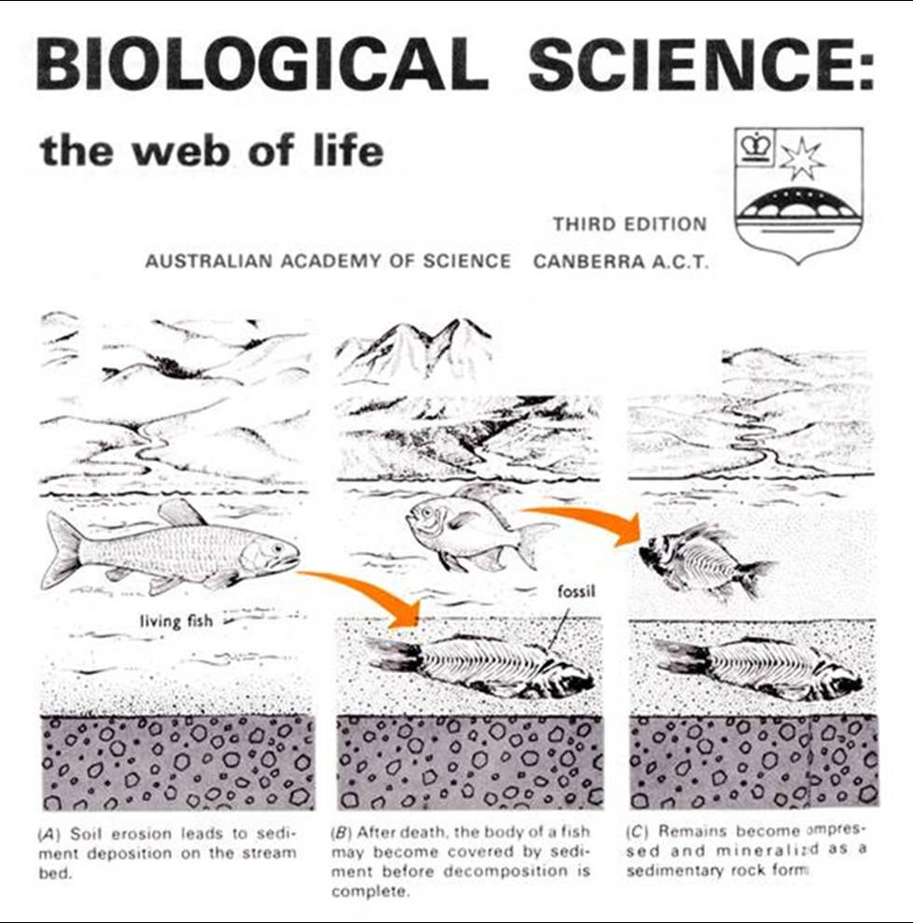
化石形成的时间很短
神话：
一条已经死的鱼莫名其妙地被沉积物覆盖，接下来变成化石。
Notes:
实际的情况根本不可能是这样，如果一条鱼死了，会浮在水上，其他的就把它吃了，剩下来的就腐烂了，没了。

Slide 38



化石形成的时间很短
实际情况：浮起来，被吃掉，腐烂

Slide 39

鱼化石实际上是怎么形成的？

Slide 40

鱼化石实际上是怎么形成的:突然被沉积物掩埋
Notes:
实际的情况是：突然间来了浑浊流，将其覆盖，它的肉大部分情况下还会腐烂，但整个身体也不能完全分解殆尽，剩下来的骨头就开始石化。
绝大部分在地质表里面的这些化石，应该是在洪水期间，及洪水过后不久的时间内形成。

Slide 41

鱼化石实际上是怎么形成的:在沉积物中迅速石化
Notes:
实际的情况是：突然间来了浑浊流，将其覆盖，它的肉大部分情况下还会腐烂，但整个身体也不能完全分解殆尽，剩下来的骨头就开始石化。
绝大部分在地质表里面的这些化石，应该是在洪水期间，及洪水过后不久的时间内形成。

Slide 42
化石形成的时间很短
要么很快石化——要么根本不会石化！
地球上的大部分化石都是在洪水期间和之后不久形成的
这也包括恐龙…

Slide 43
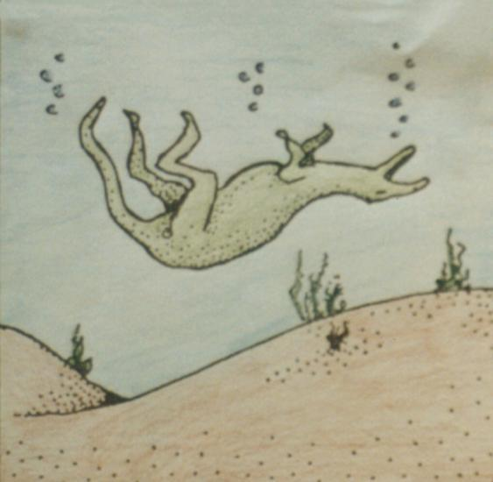
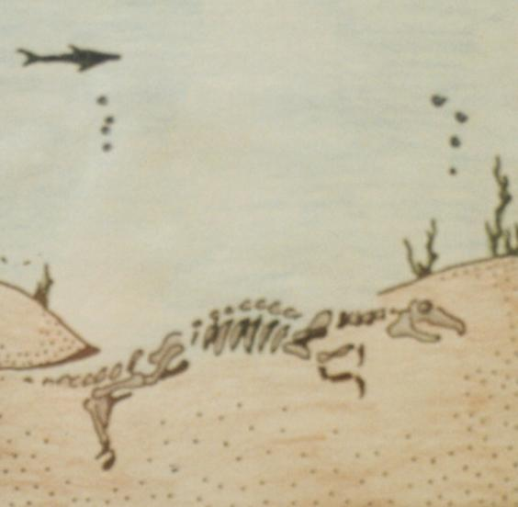
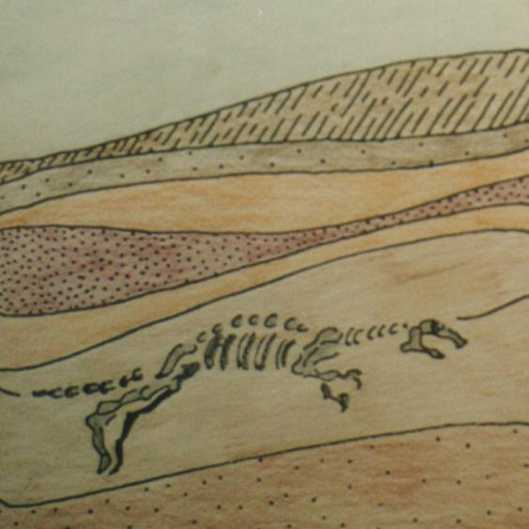
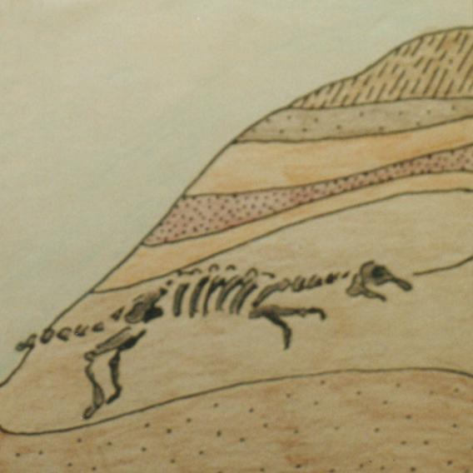
恐龙化石
是如何形成的
位于堪培拉的
澳大利亚国家恐龙博物馆
同一个，但更为荒唐的神话：
恐龙死后，掉入水中，沉到水底，
石化......
Notes:
这个神话是放在澳洲的国家博物馆来教导人的；
这些是主流的科学家在博物馆中放的图片；
一条鱼不可能这样，一只恐龙更不可能会这样形成化石。

Slide 44
化石形成的时间很短:化石坟场
人们发现在化石坟场中有很多恐龙和其他化石混堆在一起
这些都是迅速在水中沉积的

Slide 45
化石形成的时间很短:化石坟场
Notes:
这些恐龙的骨骼没有机会完全地分解或者腐烂了
洪水
没有任何动物来吃这些腐烂肉，就被掩埋，并形成岩石。否则无法保持完整的形状。谁吃完一条鱼，会将鱼骨头摆成原来的样子？
Dinosaur National Monument in Utah: thousands of dinosaur fossils mixed with marine fossils. We see all around the world – huge numbers of animals killed by large amounts of water and buried rapidly by large amounts of sediment. This is exactly what we’d expect to see if there was a worldwide flood.
If all the land was covered in water, tidal movement of the water would result in currents of over 100 km/hour. These currents would convert rock into mud in quick time. The result would be a huge mud-bath; a slurry of muddy water that would bury organisms and create fossils.

Slide 46
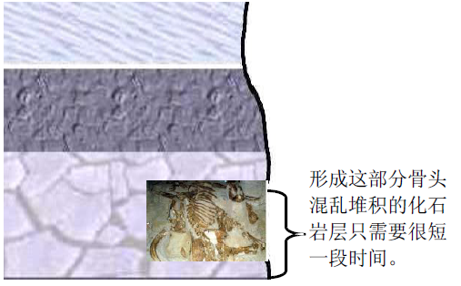
化石形成的时间很短:化石坟场
美国莫里森岩层，恐龙和其他生物化石混在一处
贝壳、蜗牛、树干、恐龙化石都是堆在一处的，整块厚达15 米的岩层应该迅速沉积的
没有时间被吃掉、腐烂掉或散架
洪水时期迅速沉积
Notes:
反对者会有很多说辞，比如说这些是小型的局部洪水造成的，云云。

Slide 47
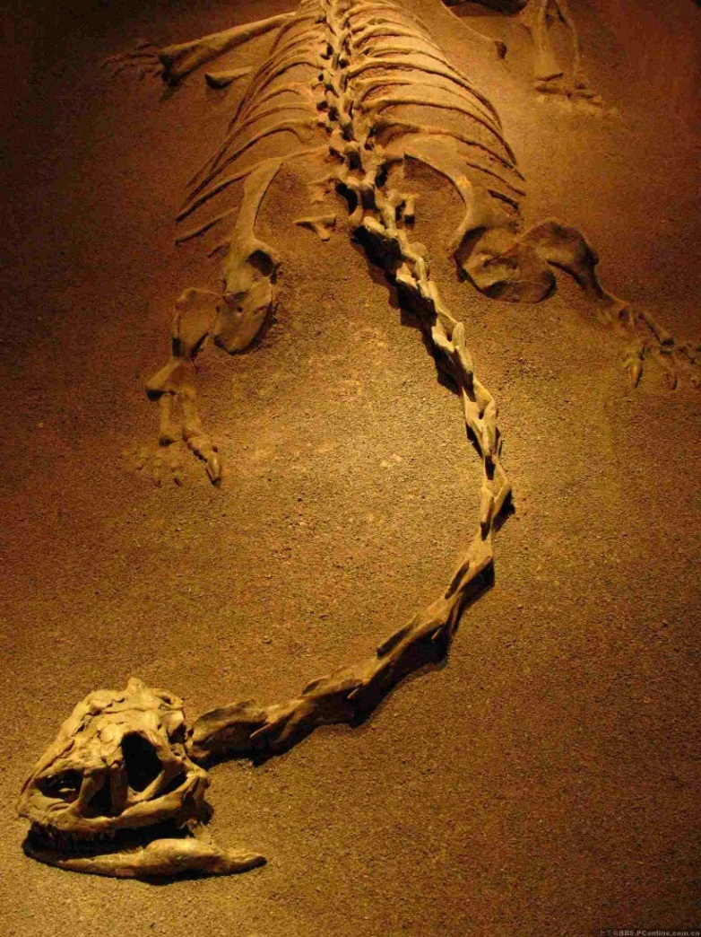
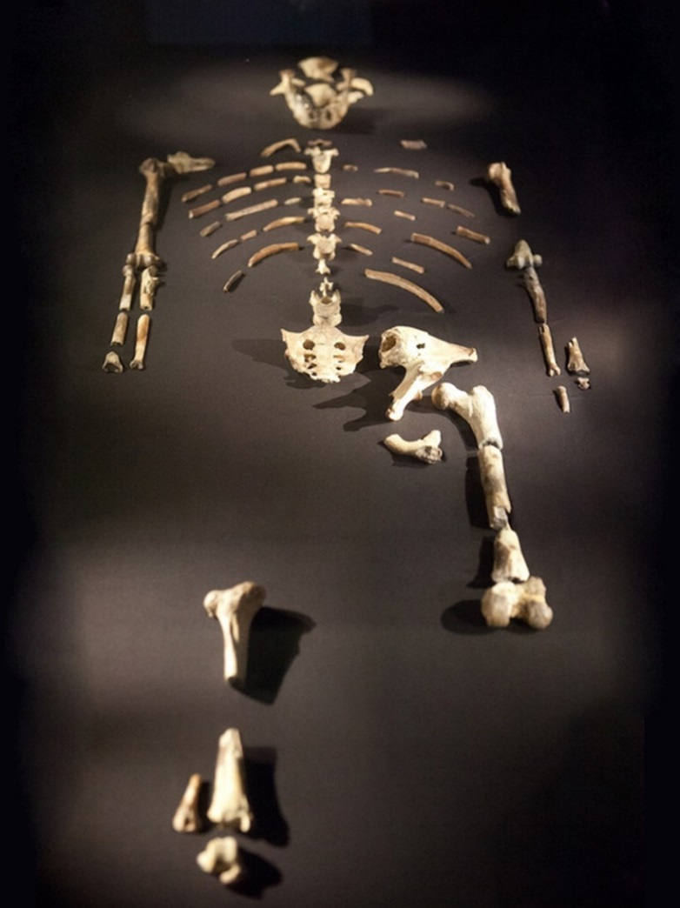
在说到化石的时候，你会想到什么？
恐龙化石
“猿人”化石
但是大部分真实的记录都不是这样的

Slide 48
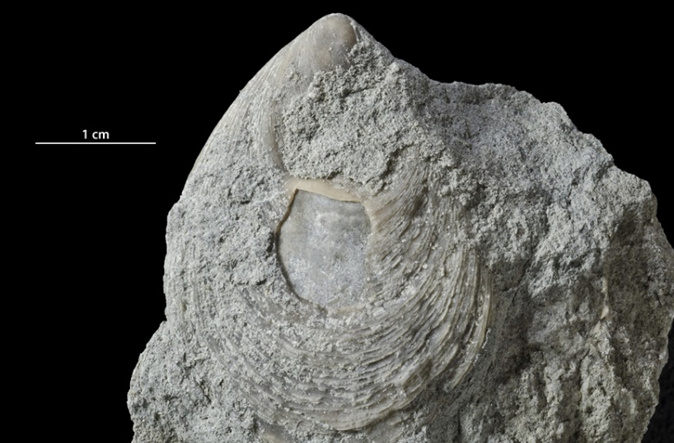
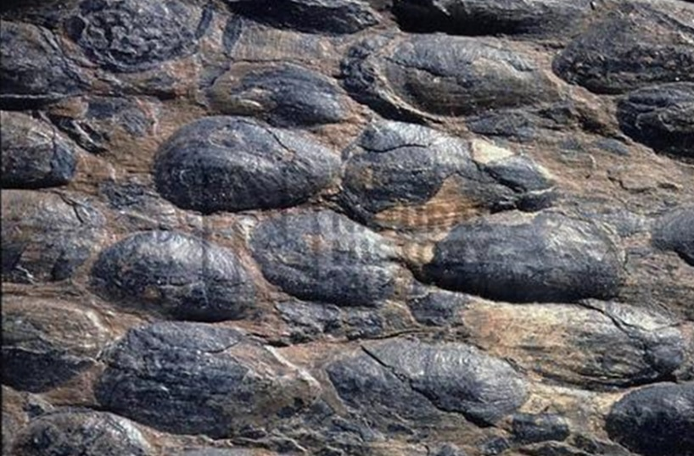
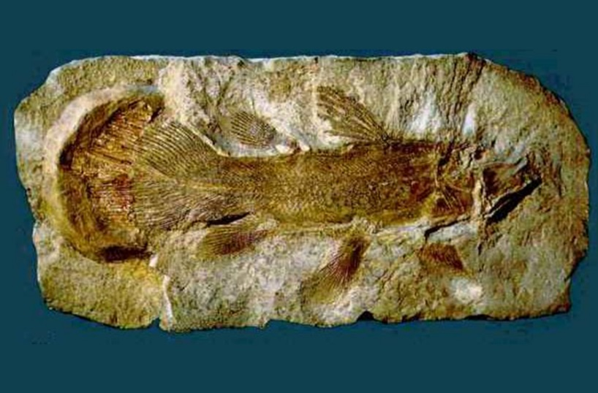
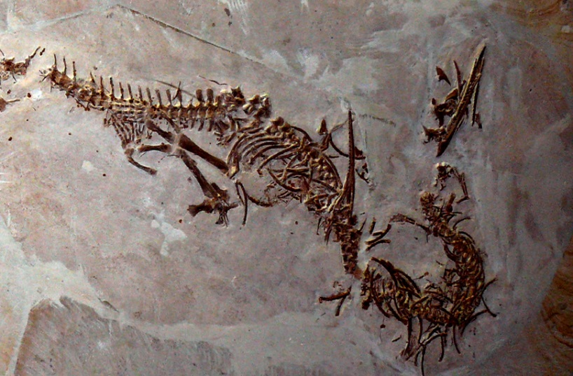
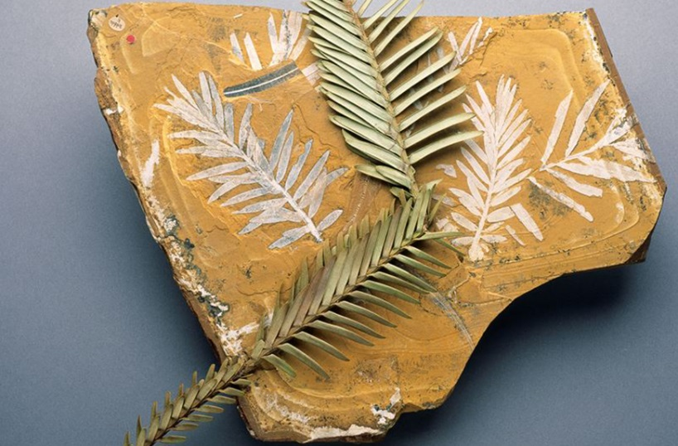
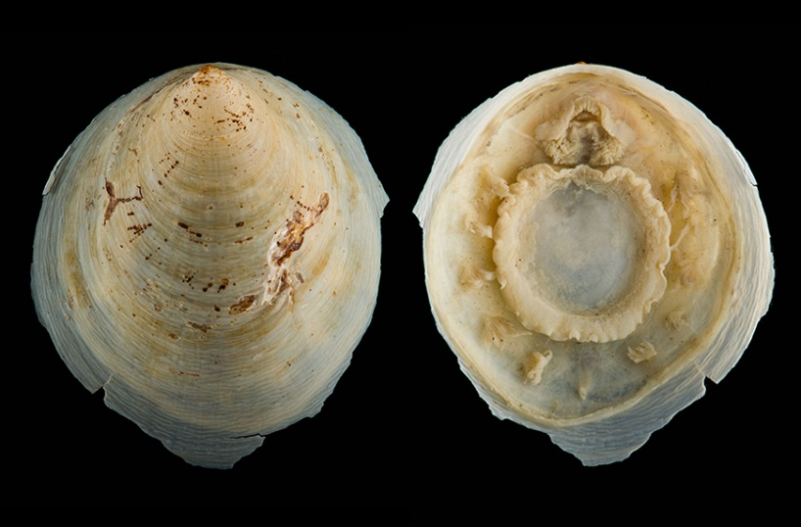
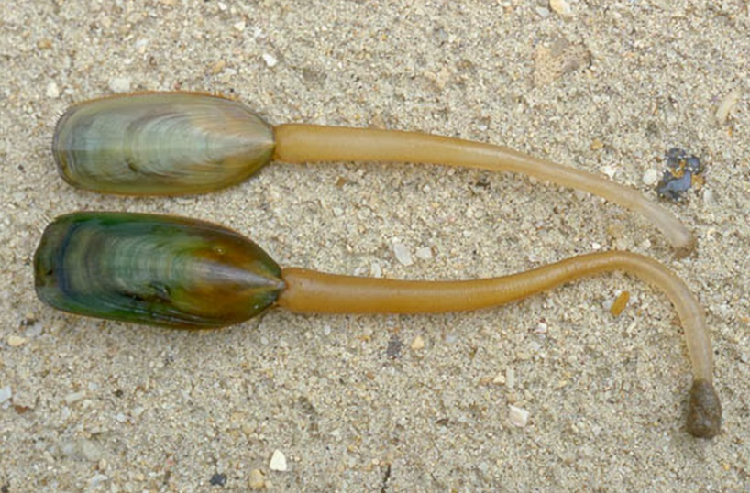
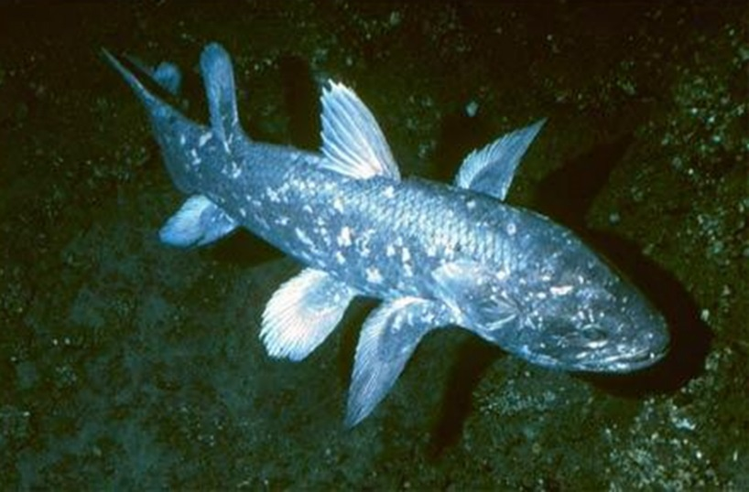


实际的化石记录
95%的化石都是海洋无脊椎动物，主要是贝壳类动物（陆地上的灾难沉积层中找到到这些海洋生物化石，但是在海洋中几乎没有找到海洋生物的化石。这个可以证明陆地彻底地为海洋所毁灭。）
95%的化石都是海洋无脊椎动物，主要是贝壳类动物
4.75%是藻类和植物
95%的化石都是海洋无脊椎动物，主要是贝壳类动物
4.75%是藻类和植物
0.2375%是其他的无脊椎动物，包括昆虫
95%的化石都是海洋无脊椎动物，主要是贝壳类动物
4.75%是藻类和植物
0.2375%是其他的无脊椎动物，包括昆虫
0.0125%是脊椎动物，大多数是鱼类。
95%的化石都是海洋无脊椎动物，主要是贝壳类动物
4.75%是藻类和植物
0.2375%是其他的无脊椎动物，包括昆虫
0.0125%是脊椎动物，大多数是鱼类。
被发现的化石中很少有陆地脊椎动物（ <<1% ）；多数只有不到一块骨头。
Notes:
考古学家所挖出来的，都是在水底下而累积的；
发现的整个一个恐龙骨架的化石，全世界大概一千个，包括大的小的；

Slide 49
化石记录都是从哪儿来的？
化石记录是一个在水下沉积的记录！
地球上的大部分化石都是在挪亚洪水期间和之后不久形成的

Slide 50





如果是大洪水形成岩层和化石，就不存在“地质时间”
一年
Notes:
我们的总结是，大部分这些沉积岩层实在大洪水时期形成的，也不存在一个“地质时间”
这些沉积岩大部分是洪水期间的沉积物，小部分/低层的，是洪水之前的，还有一小部分是洪水之后的。

Slide 51
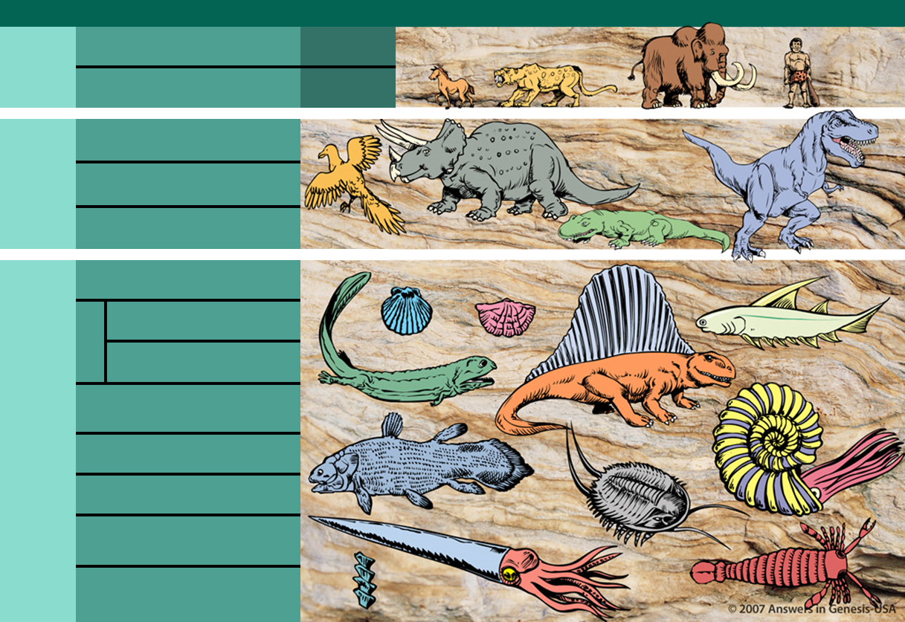
Geologic Timescale 00089
地质时间尺度
时代 时期 时代 一连串的生活
新生代
（近代的生活）
第四纪(0至一百万年)
更新世
上新世
中新世
渐新世
始新世
第三纪（62百万年）
中生代
（中代的生活）
早白垩世(72百万年)
侏罗纪（46百万年）
三叠纪（49百万年）
二叠纪（50百万年）
宾夕法尼亚纪
（50百万年）
石炭系
密西西比纪
（35百万年）
泥盆系（60百万年）
古生代
（古代的生活）
志留纪（20百万年）
奥陶系（75百万年）
寒武纪（100百万年）
寒武纪前
Notes:
This is they typical way in which fossils and rocks are presented; as the geologic column. This is claimed to represent a history of life on earth over billions of years, but the Flood explains the fossils and rocks. And I believe it does it far better. There is a progression in the fossils from bottom-dwelling sea creatures up to more and more land organisms. This would be the expected order from the sediment deposition from a global flood progressively burying things. Rather than being a record of eons of time, it is evidence for Noah’s Flood.

Slide 52

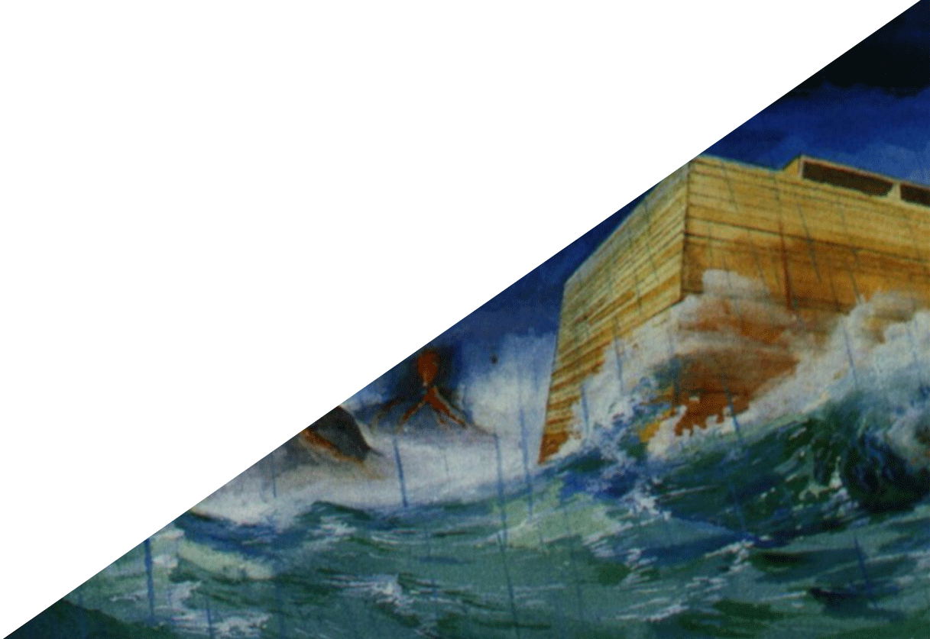
Geologic Timescale 00089
如果是大洪水造成了岩层和化石，就不存在“地质时间”
时代 时期 时代 一连串的生活
新生代
（近代的生活）
第四纪(0至一百万年)
更新世
上新世
中新世
渐新世
始新世
第三纪（62百万年）
中生代
（中代的生活）
早白垩世(72百万年)
侏罗纪（46百万年）
三叠纪（49百万年）
二叠纪（50百万年）
宾夕法尼亚纪
（50百万年）
石炭系
密西西比纪
（35百万年）
泥盆系（60百万年）
古生代
（古代的生活）
志留纪（20百万年）
奥陶系（75百万年）
寒武纪（100百万年）
寒武纪前
Notes:
This is they typical way in which fossils and rocks are presented; as the geologic column. This is claimed to represent a history of life on earth over billions of years, but the Flood explains the fossils and rocks. And I believe it does it far better. There is a progression in the fossils from bottom-dwelling sea creatures up to more and more land organisms. This would be the expected order from the sediment deposition from a global flood progressively burying things. Rather than being a record of eons of time, it is evidence for Noah’s Flood.

Slide 53
Geologic Timescale 00089
如果是大洪水造成了岩层和化石，就不存在“地质时间”
时代 时期 时代 一连串的生活
新生代
（近代的生活）
更新世
第四纪(0至一百万年)
洪水后的沉积
上新世
中新世
渐新世
始新世
第三纪（62百万年）
中生代
（中代的生活）
洪水沉积
早白垩世(72百万年)
侏罗纪（46百万年）
三叠纪（49百万年）
二叠纪（50百万年）
宾夕法尼亚纪
（50百万年）
石炭系
密西西比纪
（35百万年）
泥盆系（60百万年）
古生代
（古代的生活）
志留纪（20百万年）
奥陶系（75百万年）
寒武纪（100百万年）
寒武纪前
洪水前的沉积
Notes:
This is they typical way in which fossils and rocks are presented; as the geologic column. This is claimed to represent a history of life on earth over billions of years, but the Flood explains the fossils and rocks. And I believe it does it far better. There is a progression in the fossils from bottom-dwelling sea creatures up to more and more land organisms. This would be the expected order from the sediment deposition from a global flood progressively burying things. Rather than being a record of eons of time, it is evidence for Noah’s Flood.

Slide 54
Billions of Dead Things 00058
世界各地
有数不胜数的生物
被埋在水下沉积的岩层中
Billions of dead things
Buried in rock layers
Laid down by water
All over the earth

Slide 55
任选使用，难度较高：
4. 洪水可以解释夷平面、
5.洪水可以解释夷平面上的砾石层

Slide 56
4. 洪水可以解释夷平面

Slide 57
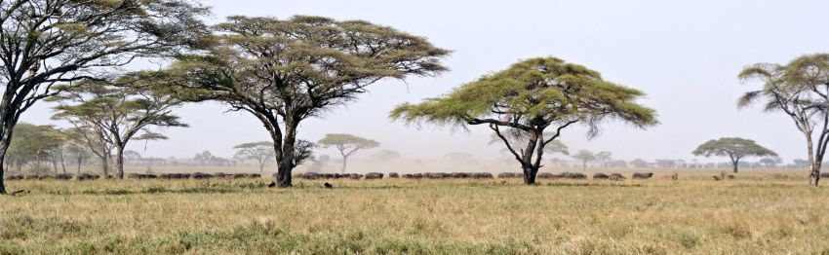
夷平面
全球各地都有很多平原，平原是由很多倾斜的岩层被迅速的水流刮平的夷平面。
东非的塞连盖地平原夷平面

Slide 58
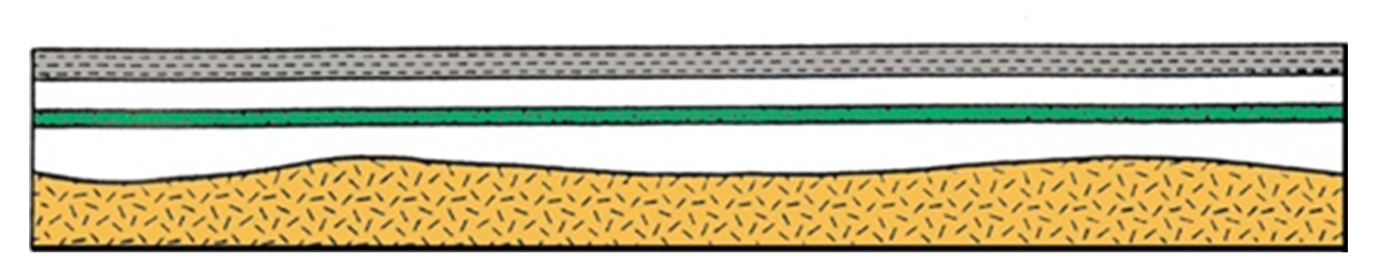
多数岩层原初都是平整沉积而成的
洪水期间沉积的岩层：
常常观察到的结果：

Slide 59


隆起和断层作用 (地震)
洪水期间和之后，很多岩层发生了位移。
常可以观察到岩层的抬高、深陷、倾斜和弯曲。
澳大利亚悉尼盆地：留意这里倾斜（差不多垂直）
的岩层

Slide 60

倾斜的岩层组: 在顶端不应该是平整的
如果倾斜的岩层组是在千百万年中缓缓暴露的，就应该能看到不均匀的侵蚀。较软的岩层应该比较硬的岩层遭到更大程度的侵蚀。
在“古今一致论”的侵蚀下，应该能看到如下情景：
松散的
沉积物
坚硬的沉积层
柔软的沉积层

Slide 61

倾斜的岩层组:大洪水中夷平的
常常观察到的：夷平面。无论软硬岩层都一并被夷平。
我们常常发现的：
大型圆滚石
这种现象不是由普通的侵蚀作用导致的，而是来自由洪水的片流！
坚硬的沉积层
柔软的沉积层

Slide 62
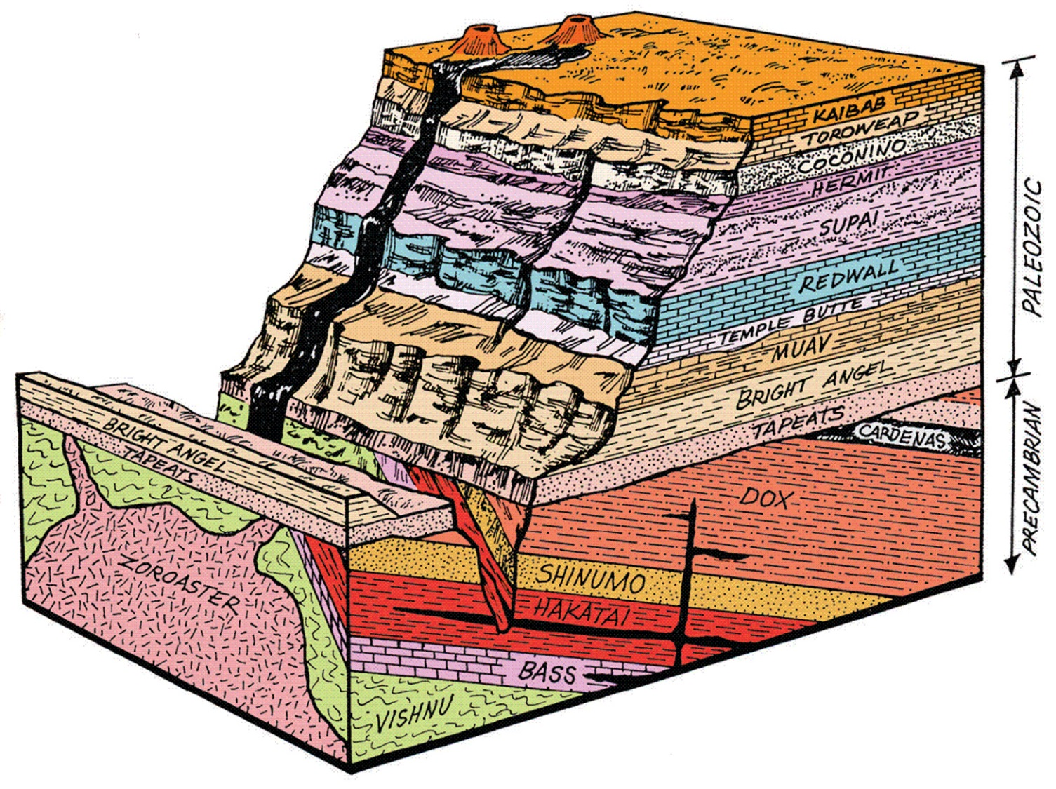
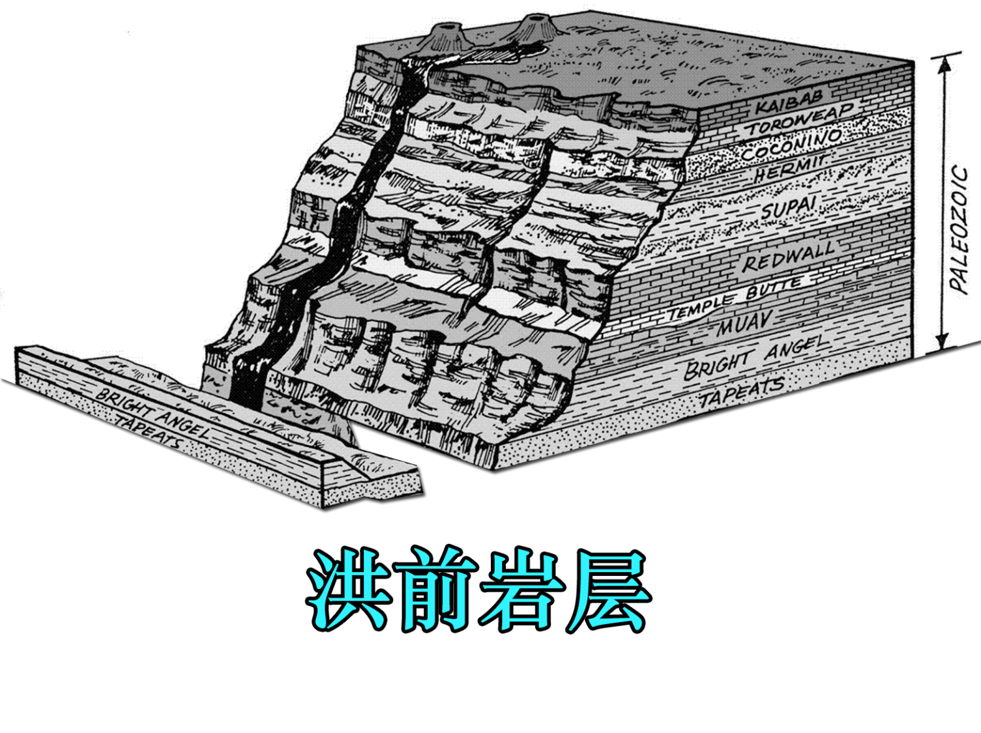

夷平面有时是巨大的：北美“大不整合岩层面”
在大峡谷底部可以看到
大不整合
岩层面
(The Great Unconformity)。
覆盖了北美大多数地区。
请留意下方
洪前岩层
洪
水岩层

Slide 63
夷平面有时是巨大的：北美“大不整合岩层面”
倾斜的洪前岩层都是被夷平的，之上沉积了洪水岩层。这些是在大洪水中形成的。
洪前岩层
洪水岩层

Slide 64
5.洪水可以解释夷平面上的砾石层

Slide 65
洪水也可以解释世界各处夷平面上为何会有很厚的砾岩和巨石层
我们常常发现的：
常见：石料往往来自很远的地方。
大型圆滚石
证据说明它们是由大量的洪水运载过来的。
坚硬的沉积层
柔软的沉积层

Slide 66
大洪水阶段二
有可能是在第二个阶段，洪水覆盖全球的时候，
现代山脉开始抬升。

Slide 67

大洪水阶段二：新的山脉开始隆起
我们今天所看到的几乎所有的山脉都是在洪水时期或之后抬升的。任何洪水前的山很可能都在板块运动和侵蚀作用中毁灭了。这也是为什么我们几乎能在世界的每一座山脉发现贝壳和海洋生物的化石。高在珠穆朗玛峰上也能发现贝壳！
Notes:
upload.wikimedia.org/wikipedia/commons/d/d1/Mount_Everest_as_seen_from_Drukair2_PLW_edit.jpg
en.wikipedia.org/wiki/Mount_Everest

Slide 68

大洪水也侵蚀了一些其间形成的沉积层
激流
缓流
缓流
最早抬升的山也会受到了最大的侵蚀作用。
抬升
这些凸出的山是最先受到侵蚀的新陆地的地表。
激流
缓流
缓流
抬升

Slide 69

大陆分水岭
大陆分水岭
太平洋
密西西比河谷
水流
水流
抬升
接近洪水的末期，水逐渐下退。
很多高山继续抬升
之后洪水就会从山体周边排开
落基山脉抬升时，逐渐将北美洲的水分成了向东和向西两个流向。

Slide 70

落基山脉流下的水侵蚀了石英砾岩，将岩石运送到很远的地方，再沉积
太平洋
水流
水流

Slide 71

砾岩最后的去处:塞浦路斯山
塞浦路斯山沉积是加拿大的阿尔伯塔省和萨斯喀彻温省的夷平平原。
在平原上有一层30米厚的石英岩层。

Slide 72

砾石的源头
最近的石英岩矿位于落基山脉，至少在300公里以外。
塞浦路斯山构造中的砾石很可能源自爱达荷州萨门（Salmon）附近的落基山脉。
人们发现还有些来自同一个产地的砾石被运到了800公里以外的地方！

Slide 73
落基山脉流下的水侵蚀了石英砾岩，将岩石运送到很远的地方，再沉积
太平洋
水流
水流
Cypress Hills
575km
Salmon

Slide 74

塞浦路斯山 坚硬的石英岩*
塞浦路斯山沉积中有很多坚硬的石英岩，有些和足球一样大。
这些石头怎么在近乎水平（坡度小于0.1度）的地表上移动了三百多公里？
需要大量水流——一位创造论地质学家算得，能把它们运载这么远的水流至少有55米深，时速达108公里！
沉积物中发现的一个石英岩。顶部的锤头有19厘米长。

Slide 75
塞浦路斯山
是由落基山
抬升时，下
退的径流沉
积而成的。
径流也冲蚀
了之前的沉
积物，形成
了夷平面。无论是夷平面，还是移动了那么远的又大又重的岩石，古今一致论地质学家都无法解释！
我们常常发现的：
大型圆滚石
坚硬的沉积层
柔软的沉积层

Slide 76
索取更多资料联系方式：
联系邮箱：
ChuangZaoLun@gmail.com
国内创造论网站：
ChuangZaoLun.com
微信公众号：
创造科学
国际创造事工网站：
Chinese.Creation.com

Slide 77

公众号：创造科学

Slide 78

淘宝店：生命之粮
店铺名称：
生命之粮

Slide 79



《创造论的奇妙故事》
是一本深入浅出的创造科学护教著作。书中涵盖内容全面，通俗易懂，图文并茂，用不多的篇幅化解了人们观念中科学与圣经的矛盾。对猿猴还是亚当，创造还是进化，圣经和科学，恐龙和化石等困惑做出解答，尤其适合青少年和慕道友。
www.chuangzaolun.com

Slide 80

《创世答问》
本书不仅为基督徒排解许多疑难。很多人因受到进化论的灌输和万物起源问题的冲击而拒绝福音。本书的结实材料也可装备信徒，以正面回应这些对福音不感兴趣的人，是架上必备的参考书！

Slide 81

《年轻的地球》
莫幼涵博士从严谨的科学角度强有力地解释了为什么地质科学支持符合圣经记载的年轻地球论和全球性洪水，而反对“亿万年”的传统地质学观点。

Slide 82

《石头与骨头》
这本小册子深入浅出回答创造论和进化论争辩不休的几个主要举证问题，例如︰恐龙是怎么回事？放射性测年法真的证明地球有几百万年吗？化石可以显示进化过程吗？

Slide 83

《理性信仰》第一册：自然科学
论述上帝的存在、宇宙与生物的起源和年龄、人的本性、堕落和洪水，大量引用科学证据。
www.chuangzaolun.com

Slide 84

《理性信仰》第二册：旧约
讨论了旧约圣经。重点首先在于通过考古学和历史学证明圣经的史实性，预言应验说明圣经写于上帝的默示。
www.chuangzaolun.com

Slide 85

《理性信仰》第三册：新约
讨论了新约圣经。重点首先在于通过考古学和历史学证明圣经的史实性，预言应验说明圣经写于上帝的默示。
www.chuangzaolun.com

Slide 86

《退化论》
此书明确而勇敢地论述人类基因组正在由于突变的积累而退化。此种情形冲击着我们对人类未来的理解，也改变了我们对人类历史的认识。
www.chuangzaolun.com

Slide 87

《创世纪是历史著作的15个例句》
宇宙大爆炸、地质均变论和生物进化论都是以自然论为前设的。难怪三种理论都支持自然论。以上三种理论都与圣经（创世记1-11章）对历史的宏观描述背道而驰。然而，我们有充足的圣经、历史和科学方面的理由，相信创世记1-11章是万物起源的平白历史。这本小册子列出了15个跟圣经和历史有关的理由，证明创世记就是历史事实。
www.chuangzaolun.com

Slide 88

《为什么慈爱的神会容许死亡和痛苦？》
为什么万能的神允许世界上有死亡和灾难？面对充满灾难的世界，这本小册子回应了这个急切的问题。小册子还概括了神的创造和人的堕落，以及神的好消息。
www.chuangzaolun.com

Slide 89

视频：圣经创造蓝图系列第一
所有讲员都是基督徒，以圣经真理为信仰根基，并以神话语中的启示和大自然的现象为认识这个被造世界的基础。在神话语的真理中，你的信心会被坚固，装备好自己，以回应信徒和非信徒的质疑和反驳。
www.chuangzaolun.com

Slide 90

视频：圣经创造蓝图系列第二
在本盘收录的三场讲座分别为地球的年龄、猿人和恐龙。
www.chuangzaolun.com

Slide 91

视频：神奇
带您遨游一个扣人心弦的奇
妙旅程，这个旅程逐一为您送上许多震撼人心的视觉画面，包括宇宙的浩瀚、物质里的巨大能量、遗传因子的复杂结构、雀鸟的飞行功能设计以及蝴蝶的蜕变等等，让人一览天地间许多的创造例子。
www.chuangzaolun.com

Slide 92

视频：达尔文：惊世海行记
请来各方学者、科学家及研究达尔文的专家分享看法，包括关于达尔文及其对立的观点。本片揭露达尔文的错误前提和性格缺陷，让人更全面了解背后真相。
www.chuangzaolun.com

Slide 93

视频：万物的起源
从许多科学领域展现出各种令人信服的证据，
以证明达尔文的进化论并非真实，而创造论正适合这些科学的证据。它也
介绍了造物主。
www.chuangzaolun.com

Slide 94

视频： 青蛙变为王子
提出证明宇宙来自创造而并非进化。
www.chuangzaolun.com

Slide 95

视频： 解开生命的奥秘
具象地展现了一个细胞中的巨大信息量和不可思议的复杂性。
www.chuangzaolun.com

Slide 96

视频： 恩宠之星
展现了地球如何恰到好处地满足了维系复杂生命的各种条件，在太空中，处在一个便于观察宇宙的独特而具体的位置。
www.chuangzaolun.com

Slide 97

视频： 蜕变
这些奇妙的生物从何而来？为何存在？它们是无导向进化的后果，还是为着特定目的而精心设计的作品？《蜕变》显示了为何这些神奇的存在不可能是由偶然进化而来的。
www.chuangzaolun.com

Slide 98

自然科学教材:《科学之初》
人类从哪里来？猿人存在吗？我们是猿人的后代吗？什么是罪？为什么罪是不好的？为什么做坏事很容易，做好事却很难？撒旦是谁？该隐的妻子是谁？

Slide 99


Slide 100

《同性婚姻》
同性婚姻合法化的问题，在西方国家及全世界都引发了激烈的争论。我们传统的婚姻观是否因此需要改变呢？当所有相关的事实放在面前，基督徒甚至非信徒应该如何看待及面对这个课题呢？
www.chuangzaolun.com

